Slide 1
Approccio chirurgico del Weight Regain
RELATORE: dott.ssa Natali Veronica
Affiliazione: Universitá di Foggia

Slide 2
INTRODUZIONE
INSUFFICIENT WEIGHT LOSS
È definita come una perdita di peso inferiore rispetto ad alcuni standard attesi.
Sulla base di vari studi, la “perdita di peso insufficiente” è stata definita come un caso in cui la % EWL è inferiore al 50% o il BMI è superiore a35 in base ai criteri di Reinhold.

Slide 3
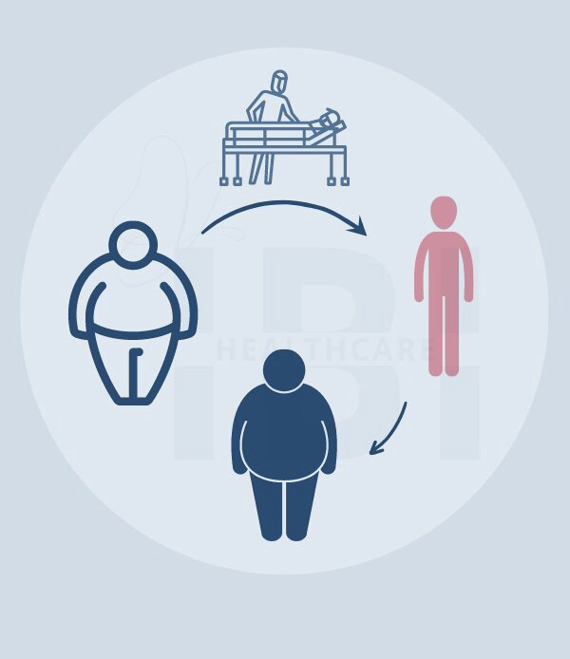
INTRODUZIONE
WEIGHT REGAIN
É definito come un aumento di peso al di sopra di un centro punto minimo (nadir) dopo il raggiungimento di un calo ponderale soddisfacente attraverso la chirurgia bariatrica.
Poiché un certo aumento di peso è previsto ed è normale, il recupero di peso patologico deve essere differenziato dal recupero di peso atteso e normale.

Slide 4
INTRODUZIONE
Una revisione sistematica della letteratura ha riportato le definizioni più utilizzate per il recupero ponderale nei diversi studi condotti.
Queste in ordine della frequenza del loro utilizzo sono:
Un aumento > 10 kg rispetto al peso minimo raggiunto dopo chirurgia bariatrica (peso al nadir)
Un aumento > 25% del peso in eccesso perso dal nadir
Un aumento di 5 kg/m2 di BMI dal nadir
Un qualsiasi aumento di peso dalla remissione del diabete mellito di tipo 2
Il girono a u BMI > 35kg/m2 in seguito a soddisfacente perdita di peso attraverso la chirurgia bariatrica
Qualsiasi recupero di peso in seguito a chirurgia bariatrica

Slide 5
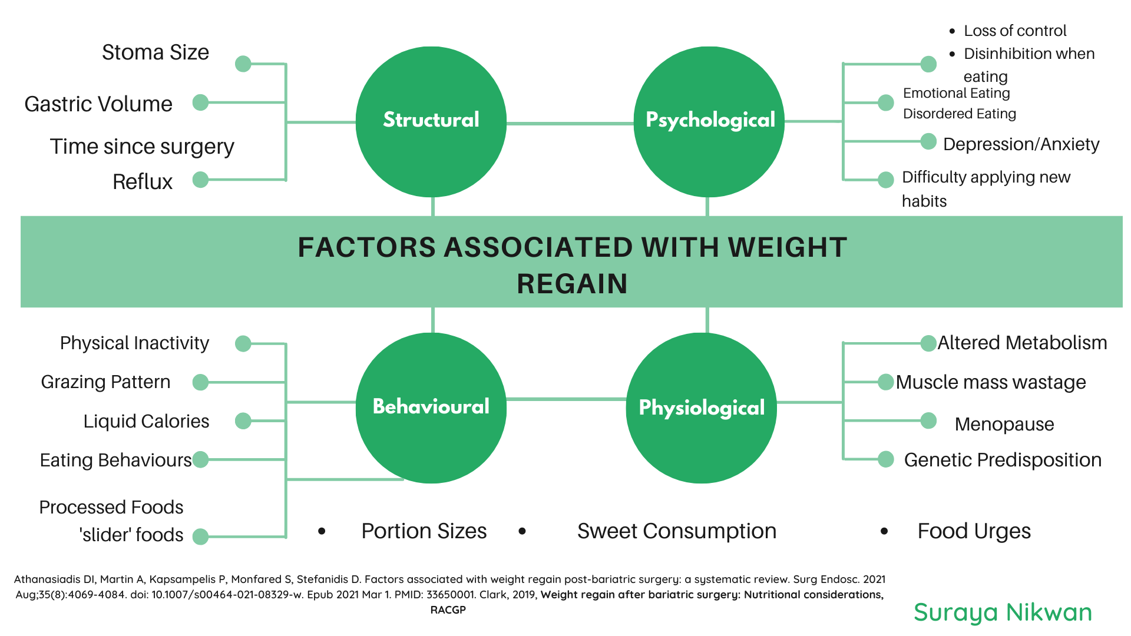
INTRODUZIONE
CAUSE DEL WEIGHT REGAIN

Slide 6
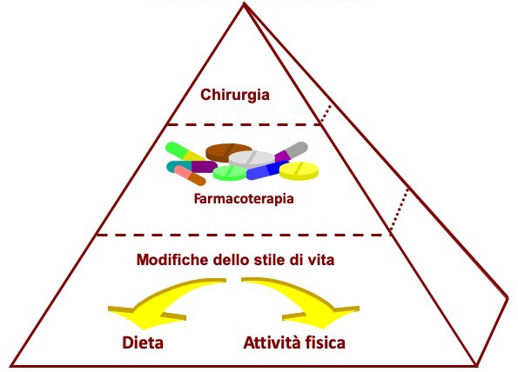
INTRODUZIONE
TRATTAMENTO DEL WEIGHT REGAIN

Slide 7
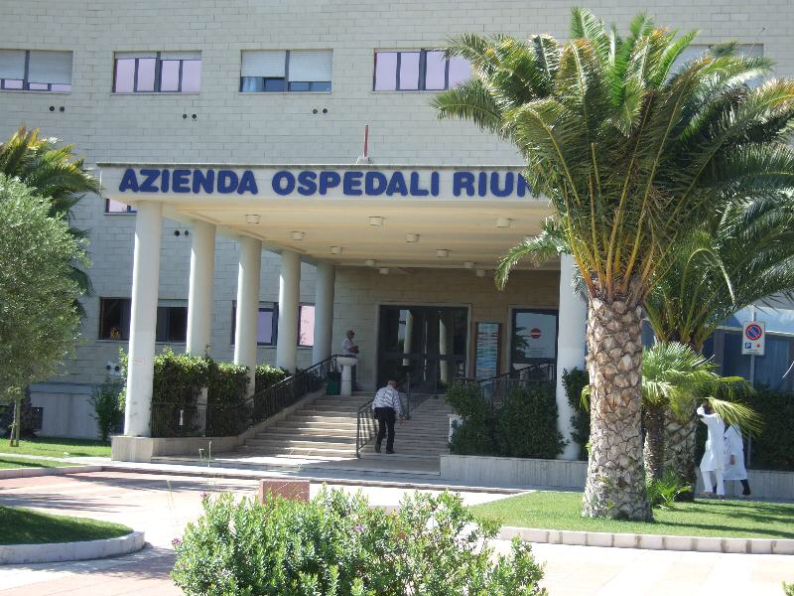
MATERIALI E METODI
LUGLIO 2017
SETTEMBRE 2023
402
PZ
CHIRURGIA BARIATRICA PRIMARIA
53
PZ
REDO
SURGERY

Slide 8
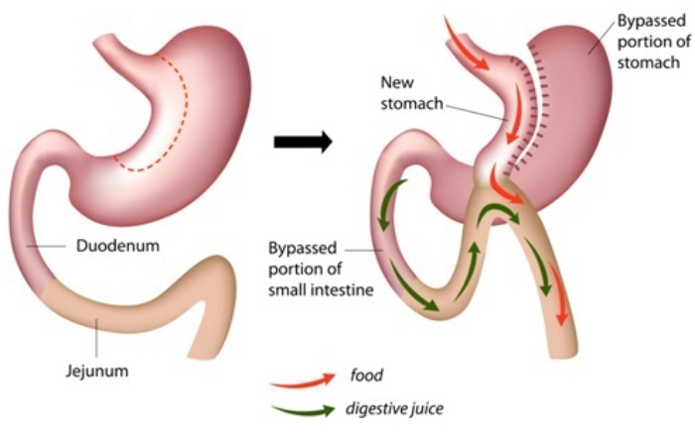
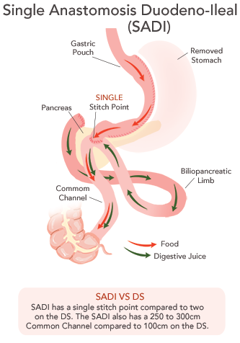
RISULTATI
32 BY PASS (RYGE)
53
PZ
13 MINI BY PASS (OAGB)
8 SAGI (OAGB)

Slide 9
RISULTATI
ETÀ MEDIA | 48 ANNI
BMI MEDIO | 42.7 kg/m2
DEISCENZA DI ANASTOMOSI | 1
CONVERSIONI / DECESSI | 0 / 0
BMI MEDIO A 12 MESI DALL’INTERVENTO | 28.8 kg/m2
EWL A 3, 6, 12 MESI | 19,7% , 40,1% , 43,1%

Slide 10
CONCLUSIONI
La chirurgia bariatrica risulta essere a tutt’oggi la modalità di trattamento più efficace nell’indurre e mantenere un significativo calo ponderale e un miglioramento delle comorbilita nei pazienti con obesità grave o complicata.
Questa però presenta tuttavia anche rischi, effetti collaterali e complicanze nel breve e nel lungo termine, e non è inoltre esente dal rischio di recupero ponderale.
In quest’ultimo caso di ricorre la chirurgia di
revisione, ovvero un intervento volto a bloccare
il recupero del peso è indurre un nuovo calo
ponderale.

Slide 11
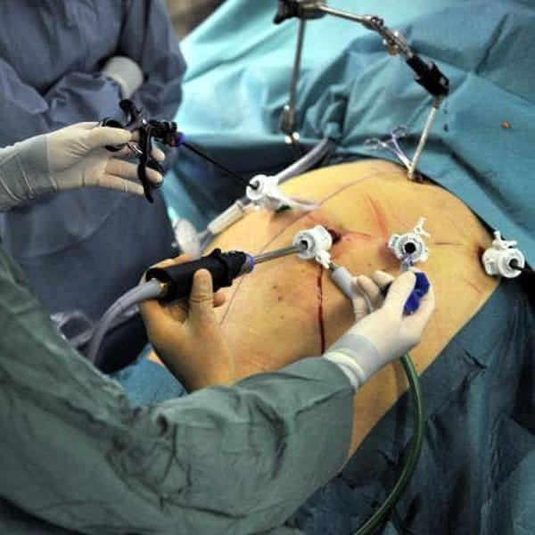
CONCLUSIONI
La chirurgia bariatrica revisionale può essere eseguita con successo tramite un approccio laparoscopico con un rischio accettabile.
La scelta della corretta procedura primaria riduce
il rischio che il paziente vada in contro a ripresa
di peso.
Il fallimento dell’intervento di chirurgia bariatrica
primario necessita che venga valutato da tutti gli
specialisti del team in modo da scegliere la procedura
più efficace.

Slide 12
Grazie !

